Slide 1
JEKLO

Slide 2
SESTAVA JEKLA
GLAVNI SESTAVINI: ŽELEZO IN OGLJIK (DO PRIBLIŽNO 2%)
NIKELJ IN MANGAN -> POVEČATA NATEZNO TRDNOST
KROM -> DOBIMO NERJAVEČE JEKLO
ŽVEPLO, DUŠIK, FOSFOR-> POVZROČAJO KRHKOST, ZATO JIH ODSTRANJUJEMO
OSTALI LEGIRNI ELEMENTI

Slide 3
FAZE JEKLA
FERIT
AVSTENIT
PERLIT
MARTENZIT
BAINIT
CEMENTIT

Slide 4
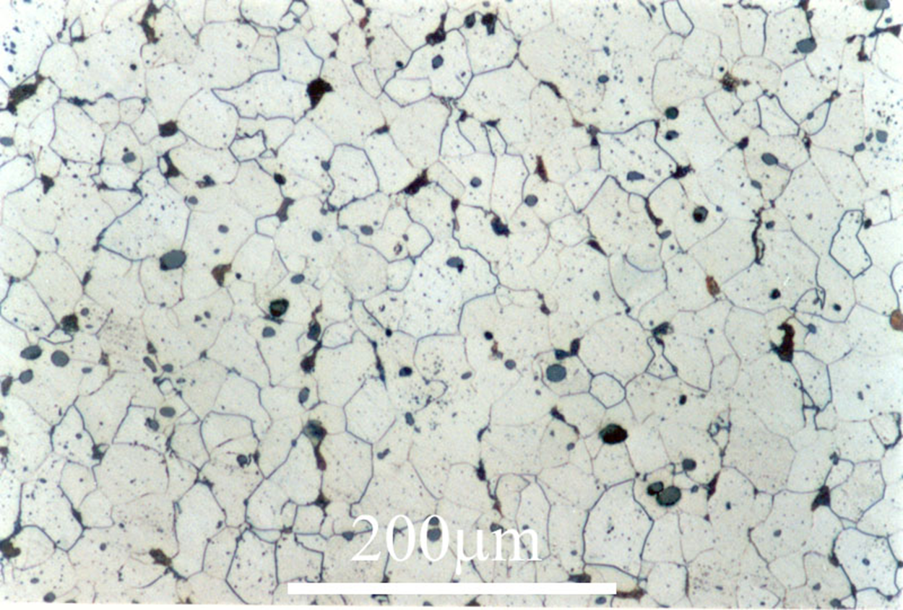
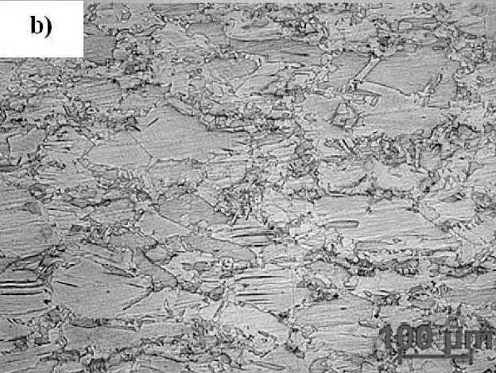
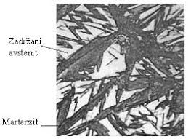
IZLOČKI OGLJIKA
PERLIT: VIDIMO LAMELARNO NABRAN CEMENTIT (ČRN) V FERITU (BEL)
FERIT
AVSTENITNA MIKROSTRUKTURA

Slide 5
LASTNOSTI JEKA
ELASTIČNO
TRŠE OD ŽELEZA
VEČJA NATEZNA TRDNOST OD ŽELEZA
LASTNOSTI LAHKO SPREMINJAMO Z RAZLIČNIMI POSTOPKI OBDELAVE, ZATO JE JEKLO TAKO VSESTRANSKA ZLITINA

Slide 6
POSTOPKI OBDELAVE
ULIVANJE, KOVANJE VALJANJE STISKANJE (VROČA OBDELAVA- MATERIAL MEN OBDELAVO SEGREJEMO)
VLEČENJE, ODREZOVANJE (HLADNA OBDELAVA- MATERIALA NE SEGREVAMO)
VARJENJE, KOVIČENJE, VIJAČENJE, LOTANJE (SPAJANJE MATERIALA)

